Slide 1
Revised-CHAM 어셈블리 최적 구현
정보컴퓨터공학과 권혁동

Slide 2
Revised CHAM
기존 구현 기법
제안 기법
성능 평가
결론

Slide 3
Revised CHAM
ICISC’19에서 발표된 CHAM의 개량형
기존 CHAM과 구조 동일
라운드 수를 제외한 모든 파라미터 동일
규 격 | n | k | w | r (구버전)
64-128 | 64 | 128 | 16 | 88 (80)
128-128 | 128 | 128 | 32 | 112 (80)
128-256 | 128 | 256 | 32 | 120 (96)

Slide 4
기존 구현 기법
라운드 키 접근 최적화
AVR 상에서 메모리 접근은 2개의 레지스터를 합쳐서 접근
CHAM의 RK 크기: 32바이트 또는 64바이트
256바이트 내에서 모든 메모리 접근 가능
상위 레지스터 고정
하위 레지스터 0x00부터 시작하여 하나로 모든 메모리 접근 가능
RK0
0x0500
RK1
0x0501
상위 주소(고정)
하위 주소(가변)
RK2
0x0502
0 0 0 0 0 1 0 1
0 0 0 0 0 0 0 1
…
RK30
0x051E
RK31
0x051F

Slide 5
기존 구현 기법
카운터 최적화
라운드 시작 시 X[0] 블록은 라운드 카운터와 XOR
CHAM의 라운드 수는 각각 80, 80, 96
레지스터 하나의 최대 표현 범위는 256
1바이트 하나로 카운터 관리가 가능
Revised CHAM은 88, 112, 120이므로 동일 기법 적용 가능
메모리 접근 최적화
Post incremental 명령어를 통해 메모리 접근 이후 다음 주소로 자동 이동

Slide 6
제안 기법
기존 구현 기법에 추가로 다음 기법들을 적용
회전 연산 최적화
회전 연산 횟수 최적화
블록 이동 최적화

Slide 7
제안 기법
회전 연산 최적화
시프트(shift) 연산과 회전(rotation) 연산은 서로 다른 연산
시프트: 한쪽 방향으로 이동, 한쪽 끝은 값이 소실, 반대쪽은 0 삽입
AVR의 LSL 명령어는 한쪽 끝 값이 소실 되지만 캐리 플래그에 저장됨
회전: 한쪽 방향으로 이동, 한쪽 끝의 값은 반대편으로 이동
AVR의 ROL 명령어는 캐리 플래그에 저장 밑 호출 과정이 포함
시프트
회전
원본
1
1
1
0
0
1
1
0
1
1
1
0
0
1
1
0
좌측 1 이동
소실
1
1
0
0
1
1
0
0
삽입
1
1
0
0
1
1
0
1
이동

Slide 8
제안 기법
Revised CHAM-64/128의 블록 하나는 16비트
8비트 AVR 프로세서이므로 블록 하나를 레지스터 두 개에 저장
ROL 명령어 하나로는 정상적인 회전 연산이 되지 않음
상위 비트
하위 비트
원본
1
0
0
0
1
1
1
1
0
1
1
1
0
0
0
0
실제 결과값
0
0
0
1
1
1
1
1
이동
1
1
1
0
0
0
0
0
이동
의도한 값
0
0
0
1
1
1
1
0
1
1
1
0
0
0
0
1
이동
이동

Slide 9
제안 기법
실제 연산을 위해 LSL, ROL, ADC 명령어를 조합하여 사용
상위 비트
하위 비트
원본
1
0
0
0
1
1
1
1
0
1
1
1
0
0
0
0
LSL(하위)
1
0
0
0
1
1
1
1
캐리
1
1
1
0
0
0
0
0
삽입
ROL(상위)
0
0
0
1
1
1
1
0
캐리
1
1
1
0
0
0
0
0
ADC(하위)
0
0
0
1
1
1
1
0
1
1
1
0
0
0
0
1

Slide 10
제안 기법
8회전 연산의 경우, 레지스터 상,하위 값을 뒤집는 것으로 가능
8비트 레지스터이므로 가능한 구현 기법
MOV 명령어 3개로 구현 가능
상위 비트
하위 비트
원본
1
0
0
0
1
1
1
1
0
1
1
1
0
0
0
0
8회전
0
1
1
1
0
0
0
0
1
0
0
0
1
1
1
1
레지스터 반전
0
1
1
1
0
0
0
0
1
0
0
0
1
1
1
1

Slide 11
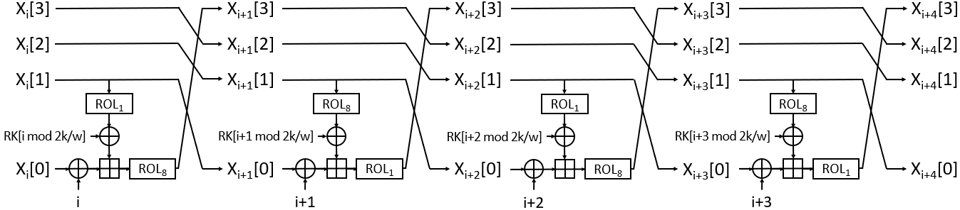
제안 기법
회전 연산 횟수 최적화
X_{i}[0]는 1라운드 종료시에 8회전 연산을 취함
X_{i}[0]가 입력 값으로 사용되는 4라운드에 8회전 연산을 취함
8회전 연산이 두 번 적용되면, 원래 값으로 돌아옴
본 특성을 고려하면, 1라운드 종료시엔 8회전 연산을 생략 가능

Slide 12
제안 기법
회전 연산 횟수 최적화
X_{i}[2]는 8회전 연산 후, RK와 XOR 연산을 취함
상,하위 레지스터를 서로 교차하는 것으로 8회전 연산을 포함
따라서 4라운드마다 2회의 ROL₈을 생략 가능
전체 88라운드 중 44회 생략 가능

Slide 13
제안 기법
상위 비트
하위 비트
평문
0
0
1
0
0
1
0
0
1
1
1
1
0
0
0
0
8회전
1
1
1
1
0
0
0
0
0
0
1
0
0
1
0
0
라운드 키
1
1
1
1
1
1
1
1
0
0
0
0
0
0
0
0
XOR
0
0
0
0
1
1
1
1
0
0
1
0
0
1
0
0
+
+
평문2
1
0
0
0
1
0
0
0
0
0
0
1
0
0
0
1

Slide 14
제안 기법
상위 비트
하위 비트
평문
0
0
1
0
0
1
0
0
1
1
1
1
0
0
0
0
라운드 키
1
1
1
1
1
1
1
1
XOR
XOR
0
0
0
0
0
0
0
0
XOR
0
0
1
0
0
1
0
0
0
0
0
0
1
1
1
1
평문2
1
0
0
0
1
0
0
0
+
+
0
0
0
1
0
0
0
1

Slide 15
제안 기법
블록 이동 최적화
Revised CHAM의 블록 이동은 4라운드 반복 시, 제자리로 돌아옴
64/128 규격 기준, 88라운드는 4의 배수
모든 블록은 암호화 종료 후 제자리로 돌아옴

Slide 16
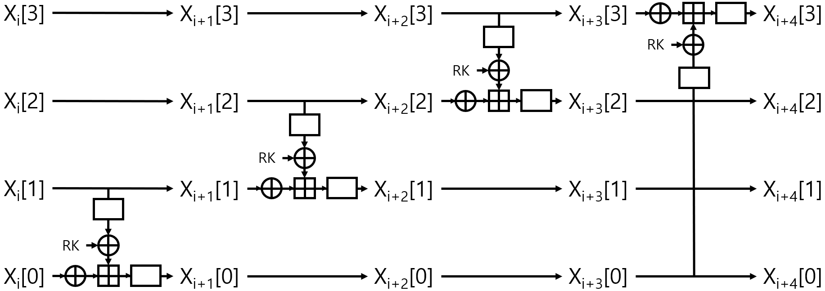
제안 기법
모든 라운드에서 블록 이동을 제거

Slide 17
성능 평가
8bit AVR 프로세서인 Atmega128을 대상으로 구현
기존 구현물이 CHAM 기준이므로 이것을 Revised로 이식
약 10% 빠른 동작
구현물 | Cpb
기존 구현 + Revised | 232
제안 기법 | 209

Slide 18
결론
Revised CHAM을 대상으로 구현
64/128 규격에 대해서만 최적, 다른 규격 최적화도 필요
코드 길이가 상대적으로 긺
코드 사이즈 부분에서 손해인 만큼, 속도를 더 개선할 필요

